Slide 1

Построение и оптимизация
Сетевого
Графика
1

Slide 2
Построение и оптимизация
Планирование
Сетевого
Графика
1

Slide 3
Планирование
Планирование — это разработка и установление руководством предприятия системы количественных и качественных показателей его развития.
2

Slide 4
Экономико-математический
Графоаналитический
Балансовый
Программно-целевой
Сетевой
Расчетно-аналитический
Методы планирования
3

Slide 5
Экономико-математический
Графоаналитический
Балансовый
Программно-целевой
Методы планирования
Расчетно-аналитический
Сетевой график
Сетевой график - график технологической последовательности выполнения одной или нескольких связанных работ с указанием их продолжительности, а также общего выполнения работы планируемого комплекса.
4

Slide 6
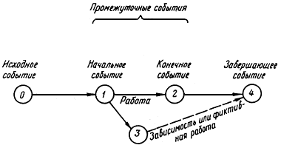
Сетевой график
4

Slide 7
Сетевой график
Событие
Путь
Работа
5

Slide 8
Сетевой график.
Работа
Событие
Работой называется любой процесс, действие, приводящий к достижению определенного результата (события)
Путь
6
Материальные
Время
Труд
ресурсы

Slide 9
Сетевой график.
Работа
Работой называется любой процесс, действие, приводящий к достижению определенного результата (события)
Исполнитель
Время
Материальные
Труд
ресурсы
6

Slide 10
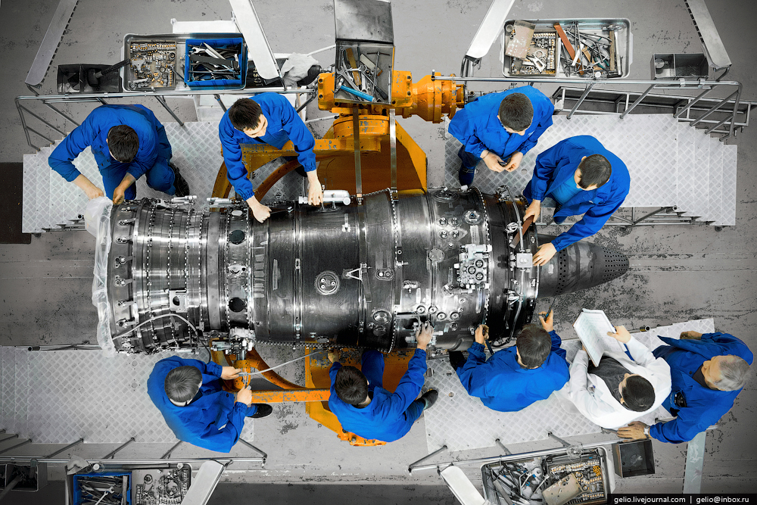


Сетевой график.
Работа
Действительная работа
Исполнитель
Время
Материальные
Труд
ресурсы
6

Slide 11
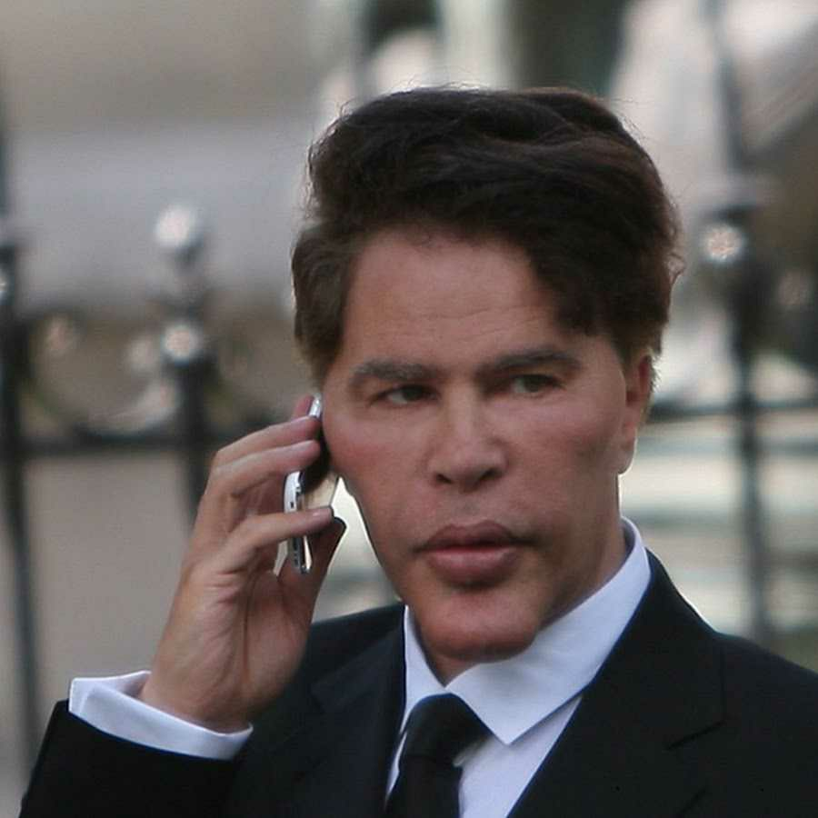

Сетевой график.
Работа
Фиктивная работа
Исполнитель
Время
Материальные
Труд
ресурсы
6

Slide 12
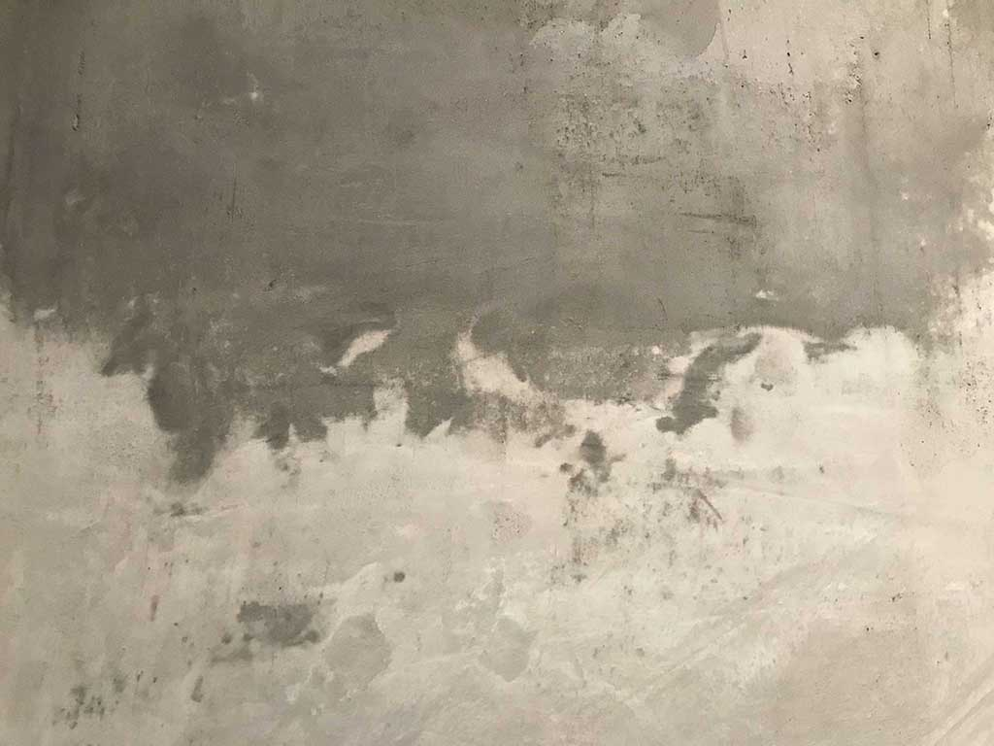
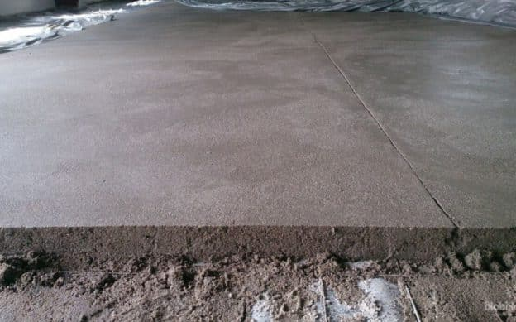
Сетевой график.
Работа
Ожидание
Исполнитель
Время
Материальные
Труд
ресурсы
6

Slide 13
Сетевой график.
Событие
Событие – это результат выполнения одной или нескольких работ. Событие на графике по времени является мгновенным
7
Исходное
Заверша
i
Метка
j
ющее

Slide 14
Сетевой график.
Путь
Путь – время, которое будет затрачено для прохождения между начальным каким-либо событием(i) и конечным(j).
8

Slide 15
Сетевой график.
Параметры
Критический путь
2
2
1
1
1
9

Slide 16
Сетевой график.
Резервы времени
10

Slide 17
Сетевой график.
Резервы времени
Ранее начало работы – это самый ранний из возможных сроков начала работы или максимальный путь от исходного события до данной работы
10

Slide 18
Сетевой график.
Резервы времени
Ранее начало работы – это самый ранний из возможных сроков начала работы при условии выполнения всех предшествующих работ или максимальный путь от исходного события до данной работы
Ранее окончание работы равно раннему началу работы плюс продолжительность работы
10

Slide 19
Сетевой график.
Резервы времени
Ранее окончание работы – равно раннему началу работы плюс продолжительность работы
Позднее начало работы – самый поздний из допустимых сроков начала работы, при котором не увеличивается критический путь.
10

Slide 20
Сетевой график.
Резервы времени
Позднее начало работы – самый поздний из допустимых сроков начала работы, при котором не увеличивается критический путь.
Позднее окончание работы –> позднее начало работы. Для критических работ ранние и поздние сроки начала и окончания работ равны.
10

Slide 21
Сетевой график.
Резервы времени
Резерв времени определенного события относительно критического пути находится по формуле: T_{поi}-T_{роi}=t[L(J-i)_{max}]-t[L(I-i)_{max}]
11

Slide 22
Сетевой график.
Расчет и оптимизация
Графический
Метод Форда
Табличный
Матричный
12

Slide 23
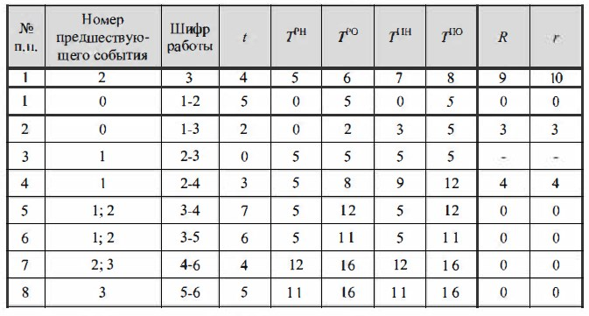
Сетевой график.
Расчет и оптимизация
Табличный
Графический
Метод Форда
Матричный
12

Slide 24
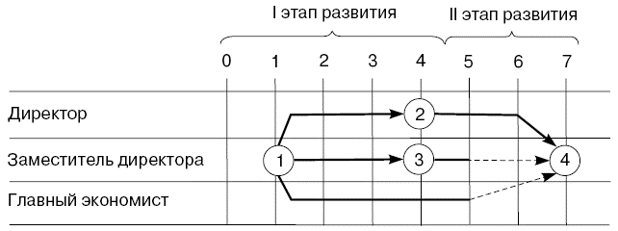
Сетевой график.
Расчет и оптимизация
Матричный
Табличный
Графический
Метод Форда
12

Slide 25
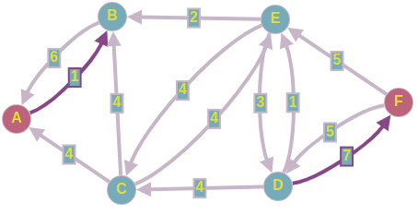
Сетевой график.
Расчет и оптимизация
Метод Форда-Фалкерсона
Отправить определенное количество потока из текущей вершины в соседние.
2.Вернуть определенное количество потока из соседних вершин в текущую.
Матричный
Табличный
Графический
12

Slide 26
Сетевой график.
Расчет и оптимизация
Графический
Резервы
Номер работы
Полный
Частный
R r
N
Время раннего начала работы
R | r
tБр.н
tАп.о
t | И
Nп.р
t И
Время позднего окончания работы
Время работы
Число исполнителей
Номер предыдущей работы
Метод Форда
Матричный
Табличный
12

Slide 27
Сетевой график.
Расчет и оптимизация
Тупик
13
Хвост

Slide 28
Сетевой график.
Расчет и оптимизация
Верхний
сектор
5
8
Правый сектор
Левый
сектор
11
11
12
12
4
1
5
По-L=min
Нижний
сектор
Рн+L=max
5
5
1
2
4
7
9
ПутьNпред(tmax)
0
0
4
4
6
6
10
15
17
17
4
1
2
2
4
4
2
-
8
Исходное
1
3
6
1
Завершающее
5
11
8
14
2
3
3
13

Slide 29
Сетевой график.
Расчет и оптимизация
Резервов нет
5
0 | 0
8
11
11
12
12
4
1
5
0 | 0
0 | 0
5
5
1
0 | 0
2
0 | 0
4
5 | 0
7
5 | 5
9
0
0
4
4
6
6
10
15
17
17
4
1
2
2
4
4
2
-
8
6 | 0
6 | 1
Исходное
1
3
6 | 0
6
1
Завершающее
5
11
8
14
2
3
3
13
Частный резерв времени ― количество времени, на которое можно отсрочить работу без изменения начала выполнения следующей
Общий резерв времени － количество времени, на которое можно отсрочить работу без изменения конечного выполнения всего графика

Slide 30
Сетевой график.
Расчет и оптимизация
Производится по следующим параметрам:
по времени;
по ресурсам:
— материальным,
— трудовым,
— денежным;
по времени и стоимости
Разделение и запараллеливание критических путей
14

Slide 31
Оптимизация по время－стоимости
^{a(i, j) ≤ t (i, j) ≤ b(i, j) ,}
где а(i, j) – минимально возможная продолжительность
3.
2.
При оптимизации предполагается
1.
Время – стоимость
Стоимость С(i,j) работы заключена в пределах Cmax(i, j) и Cmin(i, j).
15

Slide 32
Оптимизация по время－стоимости
Cmax
Cmin
15
a
b

Slide 33
Оптимизация по время－стоимости
Cijmax
Cij - Cijmin
tgα =
= h – коэффициент увеличения стоимости работы
Cij
bij - tij
α
Cijmin
a
tij
b
15

Slide 34
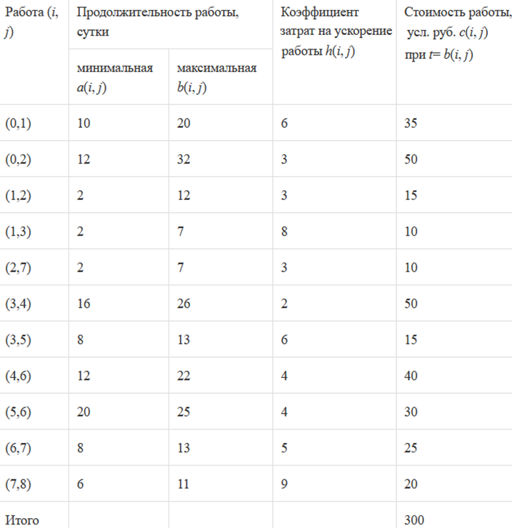
Оптимизация по время－стоимости

Slide 35
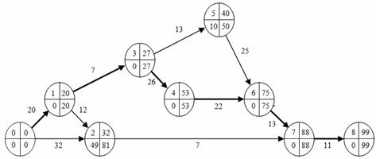
Рн
N
По

Slide 36
L1
L2
I
II
h(3,4)=2
(26+22)-(13+25) = 10 суток
Δc=10·2=20
300+20=320 (усл. руб.)
tLmax = 89 = tL1
tL1 = tL2

Slide 37
I
II
III
L1 = L2
h(6,7) = 5
13-8=5 суток
5*5+320=345 усл.руб
tL1=tL2=84

Slide 38
II
III
IV
h(0, 1) = 6
20-10=10 суток
6*10 =>> 60 + 345 = 405 усл. руб
tL1=tL2=74

Slide 39
III
IV
V
h(1, 3) = 8
7 – 2 = 5 суток
8*5 =>> 40 + 405 = 445 усл. руб
tL1=tL2=69

Slide 40
IV
V
VI
h(7, 8) = 9
11 – 6 = 5 суток
9*5 =>> 45 + 445 = 490 усл. руб
tL1=tL2=64

Slide 41
V
VI
VII
tL1=tL2
tL4-6 (22 – 12 = 10), tL3-5 (13 – 8 = 5), tL5-6 (25 – 20 = 5)
h(4, 6) = 4, h(5, 6) = 4
4*5 + 4*5=>> 40 + 490 = 530 усл. руб
tL1=tL2=59

Slide 42
VI
VII
(4,6)=(3,5)=max=5 суток
h(4,6)=4
h(3,5)=6
4*5+6*5=50 =>> 50 + 530 = 580 усл. руб
tL1=tL2=54

Slide 43
С=? при t = 55
C
580
530
490
x-x1
y-y1
=
445
x2-x1
y2-y1
405
345
320
562
300
54
59
64
69
74
84
89
99
600
50
60
70
80
90
100
t
400
200

